Slide 1
A kozmikus sebességek
(sebesebben a nyílnál)
Dr. Szakács Tamás
Óbudai Egyetem, BGK, MEI
szakacs.tamas@bgk.uni-obuda.hu

Slide 2
A kozmikus sebességek fizikai háttere
A sebességről általában
Egyenes vonalú egyenletes mozgás
A változó mozgás
A szabadesés.
Az egyenletes körmozgás
Az első, második, és harmadik kozmikus sebességek
Gravitációs szférák
A jellemző sebességek
Pályamódosítások
A távolodási sebesség

Slide 3
Egyenes vonalú egyenletes mozgás
A tehetetlenség törvényét Isaac Newton (1643-1727) fogalmazta meg művében a Philosophiæ Naturalis Principia Mathematicaban és Newton első törvényeként ismerjük. A törvény kimondja:
Minden test megtartja nyugalmi állapotát vagy egyenes vonalú egyenletes mozgását mindaddig, míg egy másik test vagy mező által kifejtett hatás nem kényszeríti mozgásállapotának megváltoztatására.
v
m
$\text{a} \text{=} \text{0, } \text{g} \text{=} \text{0}, \sum{F=0}\text{⇨}$ v=állandó

Slide 4
Egyenes vonalú egyenletes mozgás
v_{x}
m
$$\text{a}\text{x}\text{=0, }$$
$$\text{g}\text{y}\text{=0},$$
$\sum{\overline{F}=0}\text{⇨}$ v$\text{x}$=állandó, v_{y}=0
a_{x}
v_{x}
s_{x}
Gyorsulás
Sebesség
v_{x}=v_{x0}
Út
s_{x}=v_{x}.t
Idő
t
Idő
t
Idő
t

Slide 5
A változó mozgások 1 Szabadesés
$$F=γ\frac{Mm}{r^{2}}$$

Slide 6
A változó mozgások 1 Szabadesés
s_{y}
$$\text{a}\text{x} \text{=} \text{0}\text{, }$$
$$\text{a}\text{y} \text{=} \text{g},$$
v_{y0} = 0
m
Út
s_{y}=$\frac{1}{2}g_{y}∙t^{2}$
G
v_{y}
v_{y}
Idő
t
$\sum{\overline{F}≠0}\text{⇨}$ v$\text{x}$=0, v_{y}=f(t)
Sebesség
v_{y}=g_{y}.t
F_{y}=G=m.g
Idő
t
$$g=γ\frac{M}{r^{2}}$$
g_{y}
$$F=γ\frac{Mm}{r^{2}}$$
Gyorsulás
$$g=\frac{ K}{r^{2}}$$
Idő
t

Slide 7
A változó mozgások 2 Vízszintes hajítás
v_{x}
m
G
$$\text{a}\text{x} \text{=} \text{0,} \text{a}\text{y} \text{=} \text{g},$$
v_{x0} ≠ 0 v_{y0} = 0
v_{y}
$\sum{\overline{F}≠0}\text{⇨}$ v$\text{x}$=v$\text{x}\text{0 }$, v_{y}=f(t)
F=G=m.g

Slide 8
A változó mozgások 2 Vízszintes hajítás
v_{x}
s_{x}
m
s_{x}=v_{x}.t
G
Út
v_{y}
s_{y}
Idő
t
v_{x}
Út
s_{y} = $\frac{1}{2}g_{y}∙t^{2}$
Sebesség
v_{x}=v_{x0}
Idő
t
v_{y}
Idő
t
v_{y} = g_{y}. t
a_{x}
Sebesség
Gyorsulás
Idő
t
g_{y}
Idő
t
Gyorsulás
g_{y}=9,81
Idő
t

Slide 9
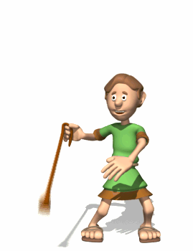
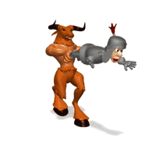
A változó mozgások 3 Egyenletes körmozgás

Slide 10
A változó mozgások 3 Egyenletes körmozgás
m

Slide 11
A változó mozgások 3 Egyenletes körmozgás
m

Slide 12
A változó mozgások 3 Egyenletes körmozgás
v_{k(t)}
m

Slide 13
A változó mozgások 3 Egyenletes körmozgás
v_{k(t+Δt)}
$$∆\text{v}\text{k}$$
v_{k(t)}
m
v_{k(t+Δt)}
v_{k(t)}
$$a_{cp}$$
F_{cp}
F_{cf}
m
$$\frac{∆\text{v}\text{k} }{∆\text{t}}$$
$$=a_{cp}$$

Slide 14
A változó mozgások 3 Egyenletes körmozgás
v_{k(t+Δt)}
$$∆\text{v}\text{k}$$
v_{k(t)}
m
v_{k(t+Δt)}
v_{k(t)}
$$a_{cp}$$
F_{cp}
F_{cf}
m
$$\frac{∆\text{v}\text{k} }{∆\text{t}}=a_{cp}$$

Slide 15
A változó mozgások 3 Egyenletes körmozgás
$$∆\text{v}\text{k}$$
v_{k(t+Δt)}
v_{k(t)}
v_{k(t+Δt)}
m
v_{k(t)}
$$a_{cp}$$
F_{cp}
F_{cf}
m
$$\frac{∆\text{v}\text{k} }{∆\text{t}}=a_{cp}$$

Slide 16
A változó mozgások 3 Egyenletes körmozgás
$$d\text{v}\text{k}$$
v_{k(t+dt)}
v_{k(t)}
v_{k(t+Δt)}
v_{k(t)}
m
F_{cp}
$$a_{cp}$$
F_{cf}
m
$$\frac{d\text{v}\text{k} }{d\text{t}}=a_{cp}$$

Slide 17
A változó mozgások 3 Egyenletes körmozgás
F_{cp} = F_{cf}
v_{k}=R.ω
m .a_{cp}=
m . $R$. ω²
$$ω$$
v_{k}
$$R$$
m .$\frac{v_{k}^{2}}{R}$
F_{cp}
F_{cf}
m
m .a_{cp}= m .$\frac{v_{k}^{2}}{R}$
a_{cp} = $\frac{v_{k}^{2}}{R}=Rω2$
F_{cp} = m$\frac{v_{k}^{2}}{R}=mRω2$

Slide 18
Az első kozmikus sebesség

Slide 19
Az első kozmikus sebesség
m

Slide 20
Az első kozmikus sebesség
F_{cf}
v_{I}
$$F=γ\frac{Mm}{r^{2}}$$
K=$γ$M
m
F
$$F=γ\frac{Mm}{{\left(H+R\right)}^{2}}$$
$$H$$
$$Fcf=m\frac{v_{I}^{2}}{r}$$
$$r$$
$$R$$
F
$$Fcf = F$$
K
M
$$m\frac{v_{I}^{2}}{r}=γ\frac{Mm}{r^{2}}$$
$$v_{I}^{2}=\frac{K}{r}$$
$$vI=\sqrt{\frac{K}{r}}$$

Slide 21
Az első kozmikus sebesség
$$vI=\sqrt{\frac{K}{r}}$$
v_{I}
$γ$ (gamma), gravitációs állandó,
$$γ=6,67∙{10}^{−11 }\frac{m^{3}}{s^{2}}$$
m
$$A Föld tömege: M=5,976∙{10}^{24 }kg$$
$$K=γM$$
$$H$$
$$K=γM=$$
$6,67∙{10}^{−11 }∙5,976∙{10}^{24 }$ =
398620 $\frac{{kgkm}^{3}}{s^{2}}$
$$r$$
$$R$$
$$A Föld sugara:R=6371 km$$
$$Az első kozmikus sebesség a$$
$Föld felszínén:vI=\sqrt{\frac{K}{R}}$= $\sqrt{\frac{\text{398620}}{6371}}$=7,909 $\frac{km}{s}$
$$Az első kozmikus sebesség 200 km$$
$magasságban:vI=\sqrt{\frac{K}{\left(R+H\right)}}$= $\sqrt{\frac{\text{398620}}{6371+200}}$
=7,788 $\frac{km}{s}$

Slide 22
Az első kozmikus sebesség 200km

Slide 23
A második kozmikus sebesség
Jele: v_{II}
Gravitációs potenciál: Az a munka, ami az egységnyi m-tömegű testet a végtelenből az M-tömegű tömegközépponttól x-távolságba juttatja.
A gravitációs potenciál értéke negatív!
Mértékegysége J/kg.
$V= \frac{1}{m}\int_{∞}^{x}{F∙dx}=\frac{1}{m}\int_{∞}^{x}{γ\frac{mM}{x^{2}}∙dx}=γ\frac{M}{x}$
A második kozmikus sebesség az a sebesség, ami az objektumot az M tömegközépponttól olyan távolságra juttatja, hogy annak vonzása a mozgásállapotát már nem befolyásolja.

Slide 24
A második kozmikus sebesség
Legyen egy k kezdeti, és v végállapot. A kezdeti állapotban az m-tömegű objektumnak E_{m} mozgási, és E_{p} gravitációs potenciális energiája van. Az energiamegmaradás törvénye miatt az összenergia a kezdeti és a végállapotban megegyezik. Tehát:
$${\left(E_{m}+E_{p}\right)}_{k}={\left(E_{m}+E_{p}\right)}_{v}$$
A végállapotban a potenciális energia, és a kinetikus energia is nulla, tehát:
$${\left(E_{m}+E_{p}\right)}_{k}={\left(0+0\right)}_{v}$$
Behelyettesítve:
$\frac{1}{2}mv_{II}^{2}=γ\frac{Mm}{R}$, ebből
$v_{II}^{}=\sqrt{2γ\frac{M}{r}}, ami K= γM$ helyettesítéssel
$$v_{II}=\sqrt{\frac{2K}{r}}$$

Slide 25
A második kozmikus sebesség
$$v_{II}=\sqrt{2}∙v_{I}$$

Slide 26
A második kozmikus sebesség
A második kozmikus sebesség meghatározását első alkalommal a 19. század végén Ciolkovszkij végezte el. „Tételezzük fel, a nehézségi gyorsulási érték a magasság növekedésével nem változik. Tételezzük fel továbbá, hogy az adott testet a bolygó sugarának megfelelő magasságra emeljük. Ekkor az elvégzett munka annyi, amennyi elegendő a Föld (égitest) vonzerejének végleges legyőzéséhez.”
Ha e mondatokat képlet formájába jelenítjük meg:
$\frac{m∙v_{II}^{2}}{2} = m∙g0∙R0 ; vII =\sqrt{2g0R0}$;
Mivel: $F=γ\frac{Mm}{r^{2}}$, ami felírható $G=m∙g$ alakban is, a g₀ a fold felszínére s$zámított R0 magasságban$: $g0=γ\frac{M}{R_{0}^{2}}$, ezt behejettesítve:
$vII =\sqrt{2γ\frac{M}{R_{0}^{2}}R0} ;$
$=\sqrt{2γ\frac{M}{R_{0}^{}}}$
$=\sqrt{2\frac{K}{R_{0}}}$

Slide 27
A második kozmikus sebesség
E képlet pedig a parabola-, vagyis a második kozmikus sebesség értékét adja.
E képlet alapján levonhatjuk a következtetést, amely minden égitestre vonatkozik: az első kozmikus sebesség négyzetgyök kétszerese a második kozmikus sebesség értékét adja.
$vII =\sqrt{2γ\frac{M}{R_{0}^{2}}R0} ;$
$=\sqrt{2γ\frac{M}{R_{0}^{}}}$
$=\sqrt{2\frac{K}{R_{0}}}$

Slide 28
A második kozmikus sebesség
$$A második kozmikus sebesség a$$
$Föld felszínén:vII=\sqrt{2\frac{K}{R}}$= $\sqrt{2\frac{\text{398620}}{6371}}$=11,180 $\frac{km}{s}$
$$H$$
v_{II}
$$r$$
R
m
$$A második kozmikus sebesség 200 km$$
$magasságban:vII=\sqrt{2\frac{K}{\left(R+H\right)}}$= $\sqrt{2\frac{\text{398620}}{6371+200}}$
=11,015 $\frac{km}{s}$
$$vII=\sqrt{2\frac{K}{r}}$$

Slide 29
A második kozmikus sebesség

Slide 30
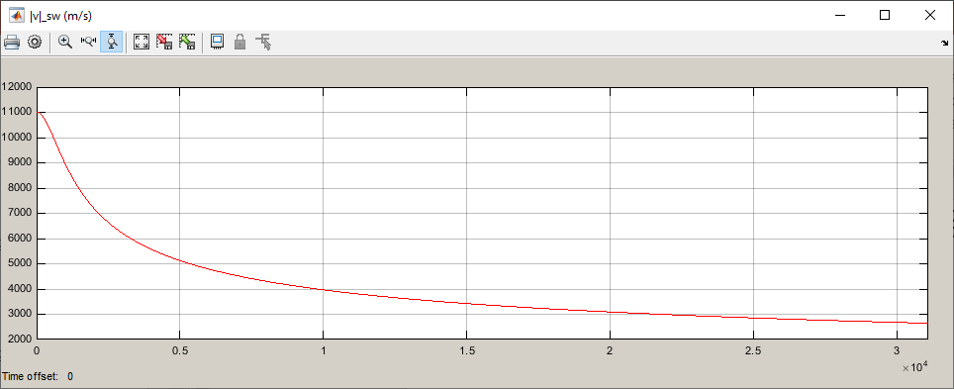
A második kozmikus sebesség
11.5*10⁵ km, 3.2*10⁴ s,

Slide 31
A harmadik kozmikus sebesség
Valamely bolygó felületéről induló űrhajó naprendszerünk végleges elhagyásához szükséges minimális sebességét harmadik kozmikus sebességnek nevezzük.
A harmadik kozmikus sebesség a naprendszerre vonatkoztatott második kozmikus sebesség a föld pályamagasságában.
Ezzel a sebességgel bármelyik irányban indítva az űrobjektumot, az elhagyja a naprendszert.

Slide 32
A harmadik kozmikus sebesség
Földpálya
1
4
3
Nap
2

Slide 33
A harmadik kozmikus sebesség
Világos, hogy az űrhajónak a Földről való felbocsátásához legelőnyösebb az 1 pálya.
A Föld 29,8 km/s közepes sebességgel kering a Nap körül, ezért, hogy biztosítsuk a 42,159 km/s sebességet ugyanebben az irányban, elegendő ha az űrhajó a Földhöz viszonyítva v_{r} = 12,399 km/s sebességgel mozog,
Földpálya
1
4
3
miután kijut a Föld vonzási mezejéből (azaz a Földtől olyan távolságra távolodik, amely nagy a Föld sugarához viszonyítva, de kicsi a Föld pályájának sugarához képest).
Nap
2

Slide 34
A harmadik kozmikus sebesség
$$A Napra vonatkoztatott második$$
$$kozmikus sebesség a Fölt közepes$$ $p$ályasebessége$vF=29,8km/s$
$vIII=\sqrt{2}∙v_{F}$=42,1 km/s. A Földtől való távolodás sebessége, tehát v_{t}=$\text{42,1}−29,8=12,3\frac{km}{s}$
A Földről történő indítás esetén a harmadik kozmikus sebesség: $v_{III}\sqrt{v_{II}^{2}+v_{táv}^{2}}$=
$\sqrt{{11,2}_{}^{2}+{12,3}_{}^{2}}$=12,635 $\frac{km}{s}$
v_{II}
$$R$$
Nap
Föld

Slide 35
A harmadik kozmikus sebesség
A harmadik kozmikus sebesség a jelenlegi eszközeinkkel elérhető legnagyobb sebességérték.
Ez biztosítja, hogy az ilyen sebességre felgyorsított űrobjektum 42,1 km/s sebességgel induljon el a Nap-rendszer hatásszférájának a határa felé.
Annak érdekében, hogy a nagyobb távolodási sebességet is biztosítsák, az amerikaiak felhasználták a nagy bolygók lendítő erejét is, hogy a Voyager–1-et és 2-t a legközelebbi csillagok irányába elindíthassák.
Ezek az eszközök kb. 6500-9300 év múlva érnek a Nap hatásszférájának a határára. (~9 billió km)

Slide 36
A negyedik kozmikus sebesség
Negyedik kozmikus sebességnek – értelemszerűen –, azt a sebességértéket nevezik, amely a Tejútrendszer hatásszférájának a határára viszi ki az elindított űrobjektumot.
Ennek értéke a 250 km/s pályasebesség $\sqrt{2}$-szerese, vagyis 353 km/s lenne.
Ezt úgy lehetne létrehozni, hogy a Nap hatásszférájának a határán el kellene érni a 353-250 = 103 km/s távolodási sebességet. E sebességérték elérésének lehetősége ma még a fantázia birodalmába tartozik, hiszen a Voyagerek távolodási sebessége maximum 15–20 km/s sebességet érheti majd el.

Slide 37
A gravitációs szférák
A gravitációs szférák az égitestek (bolygók, holdak) vonzó-erejének jellemzésére használt fogalmak. A hatásszféra az, amelyen belül az adott égitest határozza meg az objektumok mozgását. Az égitesteknél négy gravitációs szférát különböztethetünk meg:
Vonzási szféra (a Föld esetében R = 260 000 km);
Hatásszféra (R = 930 000 km);
Hill-szféra (R = 1,5 millió km);
Befolyásolási szféra (R = 2,5 millió km).
A Hold hatásszférájának a sugara R = 66 000 km.
A Nap hatásszférájának a sugara 60 000 CSE, kb. 9 billió km.

Slide 38
A gravitációs szférák
Hatásszféra: melyen belül a sokkal nagyobb tömegű központi égitest nagyobb vonzóereje ellenére a bolygó határozza meg a kialakuló mozgásokat. Segítségével a háromtest probléma egy korlátozott kéttest problémára redukálható.
Képlete:
ahol:
m – a bolygó (5,976 · 10²⁴ kg) ;
M – a központi égitest tömege (2 · 10³⁰ kg);
a – nagy féltengely (149,6 M km);
$$r=a⋅{\left(\frac{m}{M}\right)}^{\frac{2}{5}}$$

Slide 39
A gravitációs szférák
Hill-szféra:
Az a térség, melyben a központi égitest folyamatosan növekvő vonzereje egyre inkább dominál a bolygó hatása a mozgások kialakulásában.
Elméletileg ezen a határon belül lehet egy égitest, amely az adott bolygó körül és nem a központi égitest körül kering.
Egy hold az anyabolygója körül csak a Hill-sugáron belül keringhet.
Ha ennél messzebb kerül a bolygótól, akkor megszökik tőle, már nem fog körülötte keringeni.

Slide 40
A gravitációs szférák
Hill-szféra:
Képlete:
ahol e – a pálya excentricitása.
A bolygó Hill-sugara megegyezik az L1 és L2 Lagrange-féle librációs pontok távolságával.
A Föld esetében ez 1,5 millió km.
$$r≈a⋅\left(1−e\right)⋅\sqrt[3]{\frac{m}{3M}}$$

Slide 41
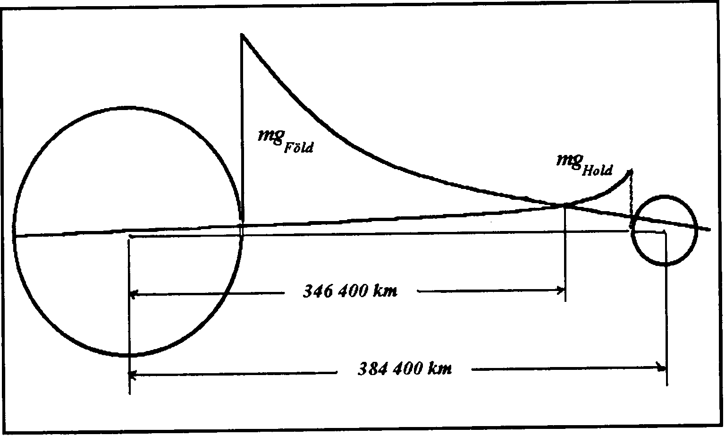
A gravitációs szférák
Statikus súlytalanság, libráció pontok: olyan helyzet, amelyben két égitest gravitációs mezejében, egy testre mindkét égitest azonos nagyságú erővel, de ellentétes irányban hat. Az ide helyezett test ekkor évszázadokig is az adott pozícióban maradhat.

Slide 42
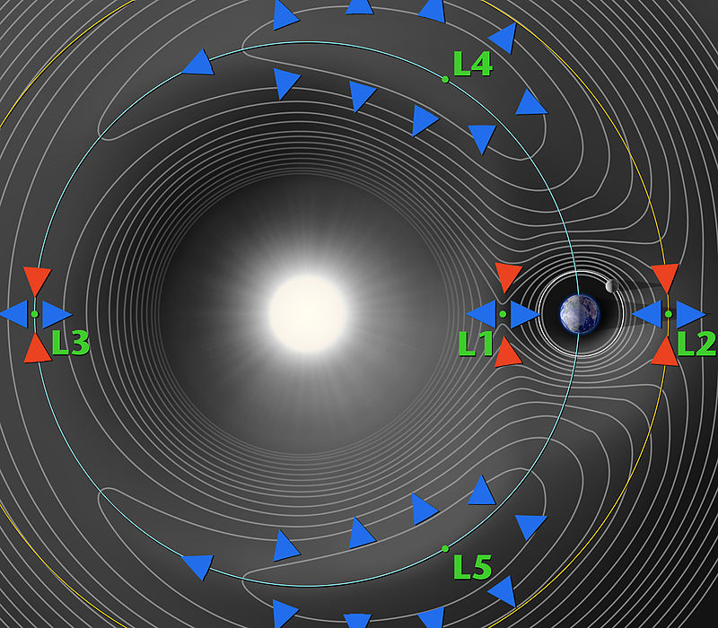
A gravitációs szférák
Statikus súlytalanság, libráció: A térben öt olyan pont létezik, melyben egy kis test két, egymás körül keringő nagyobb test együttes gravitációs mezejében nyugalomban maradhat,
ezek a Lagrange-pontok.
Az L1, L2, L3 pontok insta-
bilak, itt csak rövidebb
ideig maradhat az égitest.

Slide 43
A jellemző sebességek
A gyakorlatban két jellemző sebességről beszélhetünk: az egyik startrakétának a pályára állítás magasságától függően szükséges helyesbítési műveletek során felhasznált hajtóanyag-mennyiség által létrehozható sebesség (a g és a Q számításba vétele nélkül), a másik a többlépcsős rakéta végsebessége.
Az első képlete:
Az így kapott értékből kivonjuk a Föld felszínén érvényes első kozmikus sebességet, és km/s-ban megkapjuk a helyesbítésre elhasznált hajtóanyag méterre, ill. kilométerre átszámított értékét.
$$v_{jell}=v_{k}⋅\sqrt{2−\frac{R_{0}}{R_{0}+H}}$$

Slide 44
A jellemző sebességek
A másik jellemző sebességérték: ez pedig a több-lépcsős rakétával elérhető maximális sebességérték, ha az egyes lépcsők z értékei azonosak.
Ebben az esetben a végsebesség az alábbi képlettel határozható meg:
v_{max} = k · n · w · ln (1+z) = 0,7 · 3 · 3,5 km/s · 2,219 =
= 16,3 km/s.
(A Saturn V-nél z_{C} = 9,2 esetén 16,3 km/s)

Slide 45
A távolodási sebesség
$$\frac{1}{2}mv^{2}–\frac{γMm}{R_{0}}=\frac{1}{2}mv^{2}– \frac{γMm}{r}$$
E képletből kapjuk az alábbi képleteket, amelyek segítségével meghatározzuk bármely r távolságon a távolodási sebesség értékét:
$$v^{2}={v_{0}}^{2}–\frac{2γM}{r_{0}}\left(1–\frac{r_{0}}{r}\right) ;$$
$$v^{2}={v_{0}}^{2}–\frac{2K}{r_{0}}\left(1–\frac{r_{0}}{r}\right).$$

Slide 46
A távolodási sebesség
Az így kapott képlet segítségével meghatározhatjuk a távolodási sebesség értékét, így pl. a Hold körzetébe érkezési, vagy a hatásszféra határán a távolodási sebességet stb. (K_{F} = 398 600 km³/s²)
Ugyanez a képlet alkalmazható, ha pl. a Voyager űr-szondák útját kívánjuk követni, csupán ebben az esetben a Napra vonatkozó gravitációs mutató al-kalmazása, s a Nap középpontjától való távolság-értékek figyelembevétele szükséges.
(K_{N} = 1,32718 · 10¹¹ km³/s²)

Slide 47
Pályaváltások
A Hohmann transfer

Slide 48
Pályaváltások
A Hohmann transfer

Slide 49
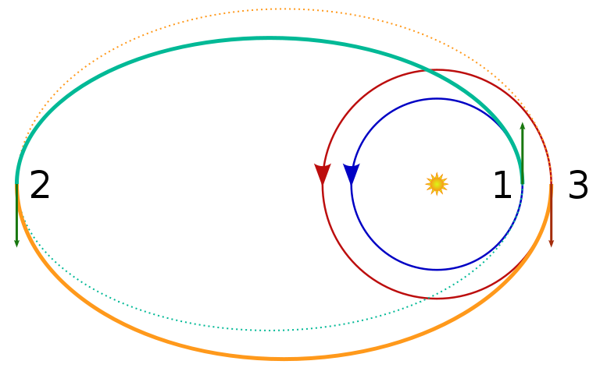
Pályaváltások
A bi-elliptikus transzfer

Slide 50
Pályaváltások
Általános kétimpulzusos elliptikus transzfer egyik körpályáról egy másikra.

Slide 51
Pályaváltások
Az általános kétimpulzuzos manőver egy alacsonyabb körpályáról egy magasabbra.

Slide 52
Pályaváltások
Műholdak optimális pályaváltása szuperszinkron pályáról geoszinkron pályára.

Slide 53
Köszönöm a figyelmet! Dr. Szakács Tamás
szakacs.tamas@bgk.uni-obuda.hu

